Slide 1


母 爱
小时候，母爱融在乳汁里，吮着它，香甜甜；
上学后，母爱写在书本里，读着它，情真真；
寒冬里，母爱织在毛衣里，穿着它，情牵牵；
雨天里，母爱撑在雨伞里，擎着它，泪涟涟。

Slide 2
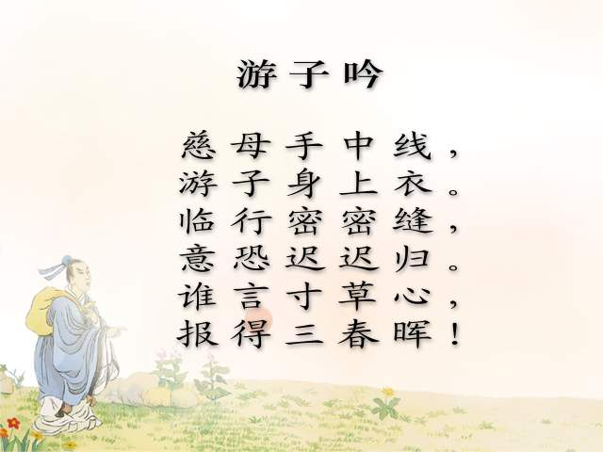

Slide 3
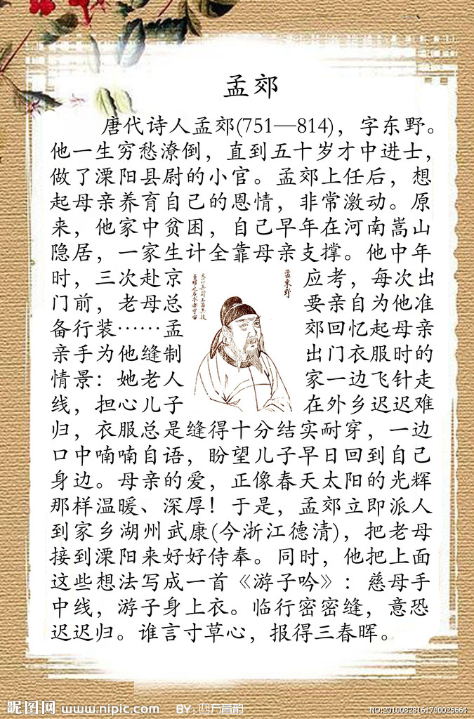
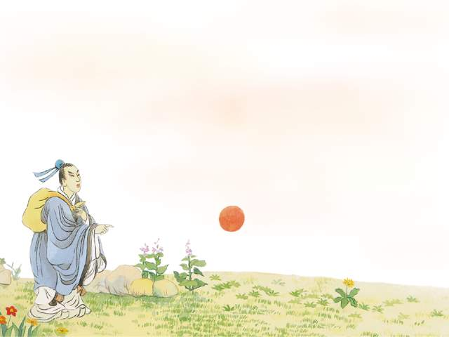

Slide 4
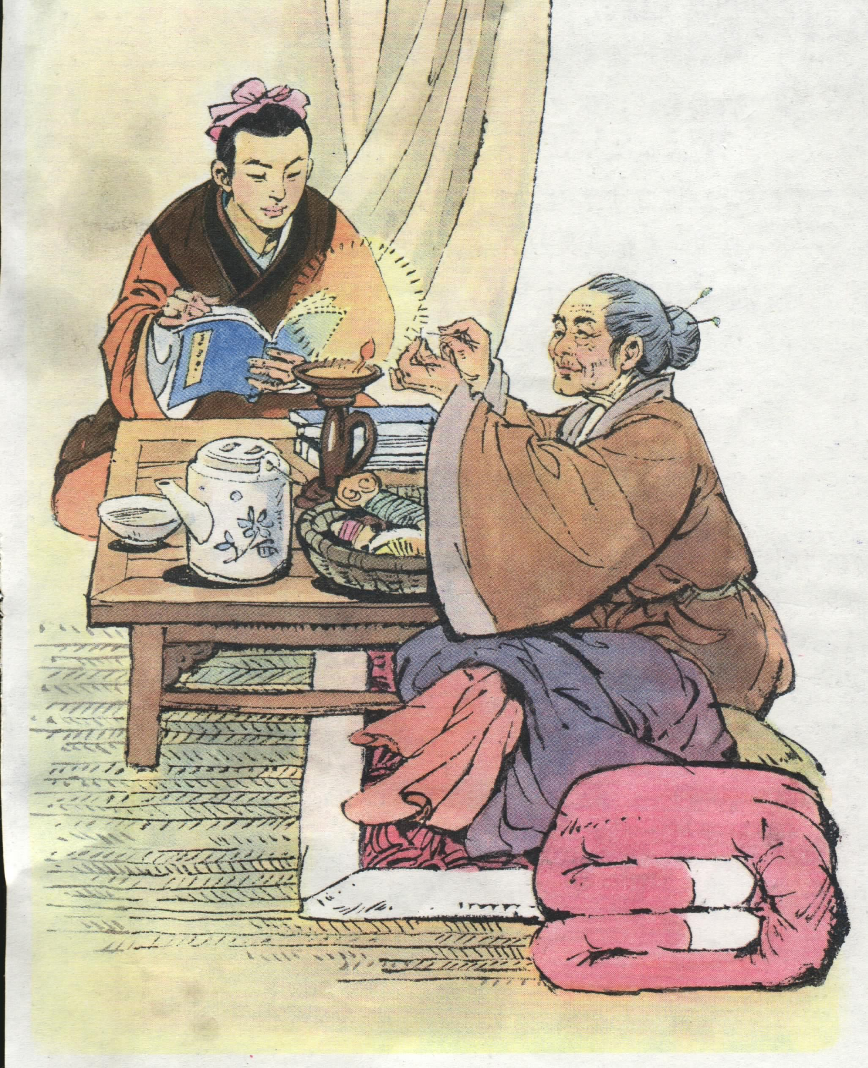

母亲的恩情

Slide 5
聪明的你们，能叫出我们的名字吗
湿润 缝补 恩情 抚摸
注视 慈爱 光辉 沐浴
报答 铭记 著名 永远
针 根 寸草心

Slide 6
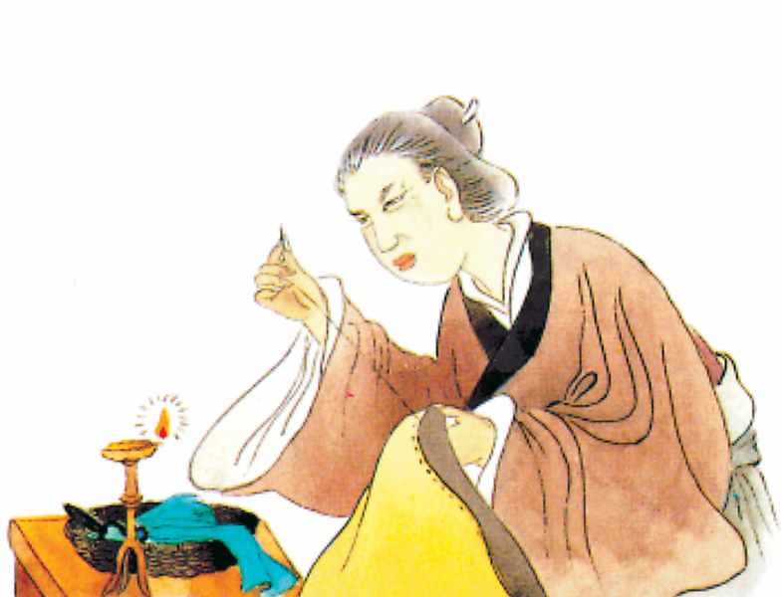
唐朝有个诗人，名叫孟郊。有一次，他要出远门了，母亲忙着给他缝补衣裳。夜深了，母亲还在油灯下一针针一线线地缝着。

Slide 7
母亲忙着给他缝补衣裳。
忙：①事情多，没空闲。比如，工作忙。
②急速地做。比如，大家都忙着干活。
√
请你也用“忙着”也一句话吧

Slide 8
她想，孩儿这次外出，还不知道什么时候才能回来……

Slide 9
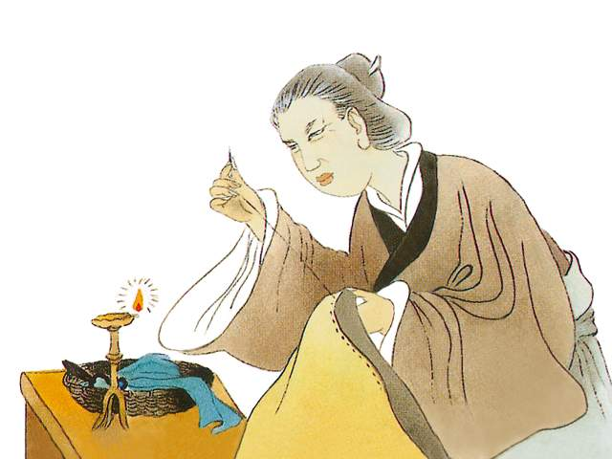
慈母手中线，游子身上衣。
临行密密缝，意恐迟迟归。
游子：出门远游的人。
意恐：担心，害怕。

Slide 10
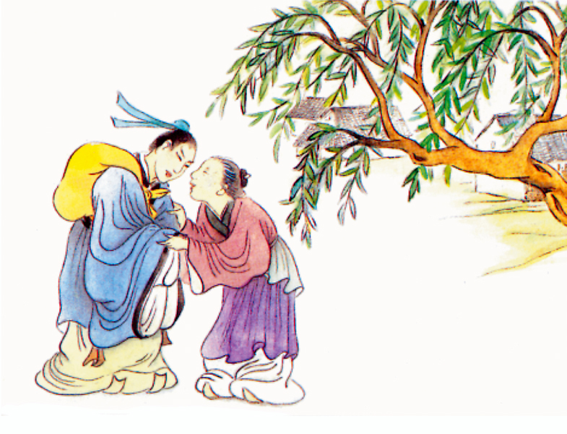
第二天清早，母亲把孟郊送到村外。她望着儿子说：“郊儿，你可要早点儿回来呀！”

Slide 11
孟郊听了不住地点头。他看到母亲的头上又多了几根白发，眼睛湿润了。

Slide 12
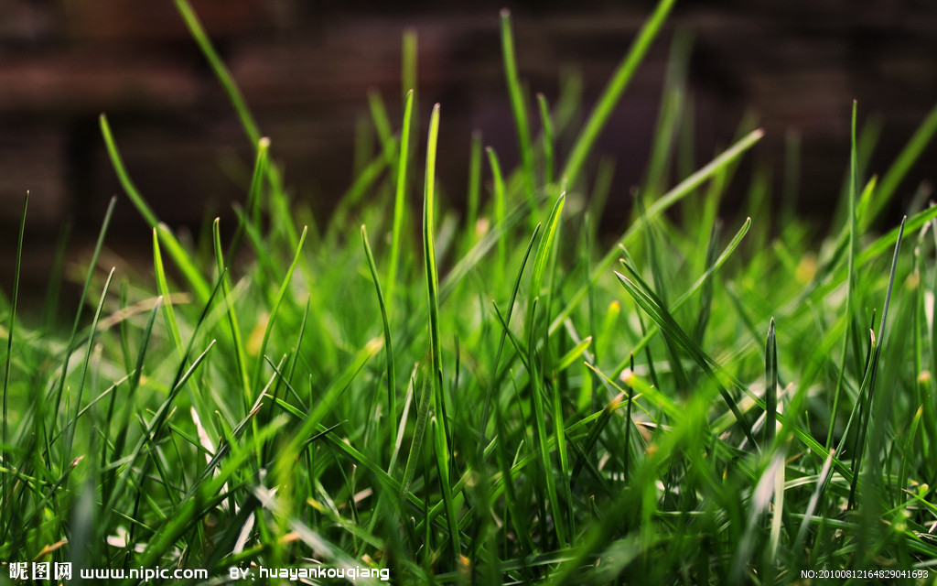
太阳出来了，路边的小草更显得生机勃勃。

Slide 13
孟郊抚摸着身上的衣服，注视着那又细又密的针脚，心里想…………
母亲的慈爱，不就像这春天里太阳的光辉吗？沐浴着阳光的小草，无论怎样都报答不了太阳的恩情啊！

Slide 14

母亲的慈爱，就像这春天里太阳的光辉。
母亲的慈爱，不就像这春天里太阳的光辉吗？

Slide 15
沐浴着母爱的（ ），无论如何也报答不了（ ）
的恩情。

Slide 16
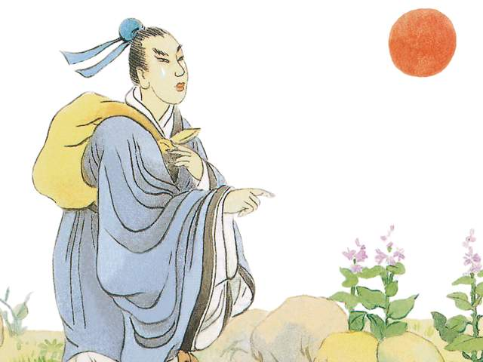
谁言寸草心，
报得三春晖！
寸草：小草。比喻游子。
三春晖：春天里太阳的光辉。比喻母亲的恩情。
母亲的慈爱，不就像这春天里太阳的光辉吗？沐浴着阳光的小草，无论怎样都报答不了太阳的恩情啊！

Slide 17
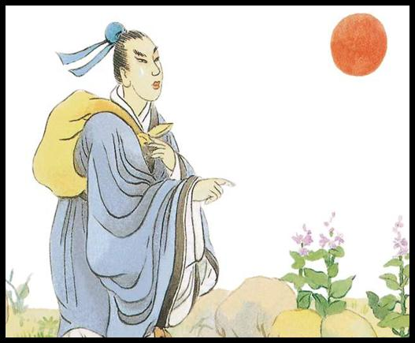
母亲的恩情孟郊永远铭记在心，就在他50岁那年，写成了这首著名的小诗《游子吟》。

Slide 18
大家说说我们要怎么样铭记母亲的恩情呢？

Slide 19
课后作业：
1.把《游子吟》背给妈妈听；
2.搜集一下描写母爱的诗歌；
3.你们自己的妈妈是怎么对你们的呢，写一写你们的母亲

